Slide 1
Tikkurilan Judokat ry 40 vuotta
Palkitut
Suomen Judoliiton
Hopeinen ansiomerkki hopeisin reunuksin

Slide 2
Seppo Kontio Hopeinen ansiomerkki hopeisin reunuksin
Toiminut usean vuoden ajan seuran kansainvälisenä katakilpailijana ja valmentajana.

Slide 3
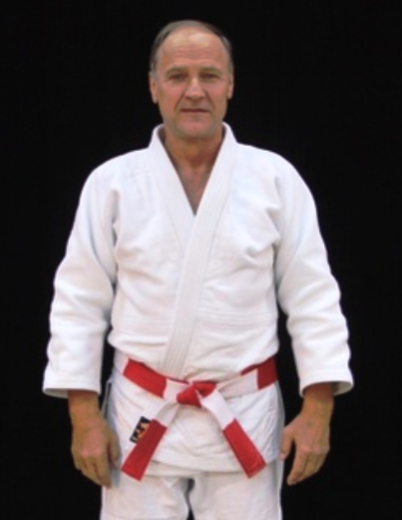
Timo Korpiola Hopeinen ansiomerkki hopeisin reunuksin
Toiminut usean vuoden ajan seuran ohjaajana, akatemia. Kirjoittanut kaksi judokirjaa.

Slide 4
Peter Mickelsson Hopeinen ansiomerkki hopeisin reunuksin
Toiminut usean vuoden ajan seuran ohjaajana ja valmentajana. Seuran pitkäaikainen graduoija.

Slide 5
Esa Niemi Hopeinen ansiomerkki hopeisin reunuksin
Toiminut usean vuoden ajan seuran ohjaajana ja valmentajana. Mukana nuorten judon EM-kilpailujen johtoryhmässä, 2016 puheenjohtajana.

Slide 6
Pekka Väyrynen Hopeinen ansiomerkki hopeisin reunuksin
Toiminut usean vuoden ajan seuran kansainvälisenä katakilpailijana. Mukana judon nuorten EM-kilpailujen johtoryhmässä.

